Slide 1

Interpolation Search
Bu xüsusi bir axtarış alqoritmidir və binary search-ə bənzəyir, lakin bu alqoritm axtarış intervalını qiymətləndirərək daha səmərəli axtarış etməyə çalışır. Bu alqoritm yalnız sıralanmış və təqribən bərabər bölüşdürülmüş verilənlər üzərində effektiv işləyir.

Slide 2
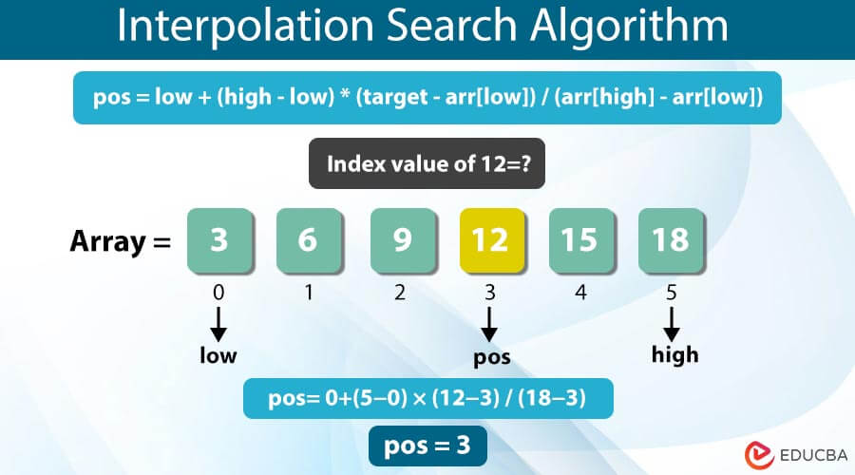

Slide 3
Ən Yaxşı Hal (Best Case)
Zaman mürəkkəbliyi: O(log log n)
Şərtlər:
Bərabər paylanmış verilənlər olduqda.
Yəni, verilənlər massivindəki elementlər arasında təxminən eyni fərq varsa (məsələn, [10, 20, 30, 40, 50]).
Bu halda, alqoritm hər addımda doğru təxmin edir və elementləri daha az addımda tapa bilir.
Axtarılan element mərkəzə yaxın olduqda.
Axtarılan element massivdəki elementlərin ortalarına yaxın olduqda, axtarış çox tez nəticələnir, çünki interpolasiya daha dəqiq olur.

Slide 4
Ən Pis Hal (Worst Case)
Zaman mürəkkəbliyi: O(n)
Şərtlər:
Verilənlər bərabər paylanmamışdır.
Əgər verilənlər arasında böyük fərqlər varsa (məsələn, [10, 20, 30, 1000, 5000, 10000]), interpolasiya doğru təxmin edə bilmir.
Alqoritm səhv təxmin edərək, doğru elementə çatmaq üçün daha çox addım atmalı olur.
Axtarılan element massivdə yoxdur.
Axtarılan element massivdə yoxdursa və verilənlər qeyri-bərabər paylanıbsa, alqoritm tamamilə bütün elementləri yoxlamağa məcbur ola bilər, bu da performansı daha da pisləşdirir.

Slide 5
Quick Sort
C#-da Quick Sort alqoritmi, elementləri bir pivot (dayaq) seçərək, onun ətrafında sıraya qoymaqla işləyir. Pivot-dan kiçik elementlər solda, böyük elementlər isə sağda yerləşdirilir. Sonra sol və sağ hissələr üçün eyni qayda ilə təkrarlanır.

Slide 6
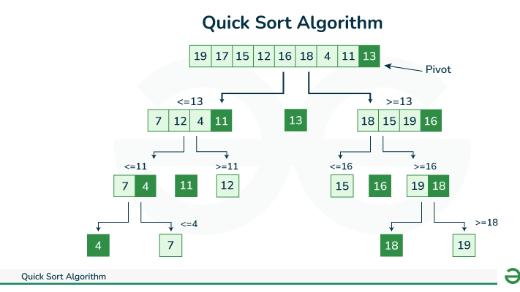

Slide 7
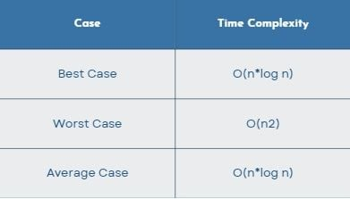
Ən yaxşı hal (Best case):
Vaxt mürəkkəbliyi: O(n log n)
Bu hal o zaman baş verir ki, pivot hər dəfə siyahını təxminən iki bərabər hissəyə bölür. Siyahının hər dəfə yarıya bölünməsi alqoritmin sürətini artırır.
Məsələn, əgər siyahı həmişə yarıya bölünsə, hər səviyyədə təxminən log n dərinliyində bölmələr aparılacaq, və hər səviyyədə təxminən n əməliyyat yerinə yetiriləcək. Orta hal (Average case):
Vaxt mürəkkəbliyi: O(n log n)
Pivot təsadüfi seçilirsə və orta hesabla siyahı balanslı şəkildə bölünürsə, orta mürəkkəblik də ən yaxşı hal kimi O(n log n) olur.

Slide 8
Ən pis hal (Worst case):
Vaxt mürəkkəbliyi: O(n^2)
Bu hal o zaman baş verir ki, pivot ən pis şəkildə seçilir, yəni pivot siyahının ən kiçik və ya ən böyük elementi olur. Bu halda, siyahı hər dəfə yalnız bir elementlə bölünür, və hər bölünmədə n əməliyyat aparılır.
Ən pis hal sıraya qoyulmuş (və ya tərs sıraya qoyulmuş) massivlə işlənildikdə baş verə bilər, çünki pivot siyahının bir ucunu təmsil edir və effektiv bölünmə baş vermir.
Pivot seçimi:
Ən pis halın qarşısını almaq üçün, pivotun seçimi çox vacibdir. Tez-tez pivot kimi ortanca elementi və ya təsadüfi bir elementi seçmək alqoritmin performansını yaxşılaşdırır.

